Slide 1
天國子民的結局
太7:21-29

Slide 2
13「你們要進窄門。因為通往滅亡的門是寬的，路是大的，進去的人也多；14通往生命的門是窄的，路是小的，找到的人也少。」
15「你們要防備假先知。他們到你們這裏來，外面披著羊皮，裏面卻是殘暴的狼。16豈能在荊棘上摘葡萄呢？豈能在蒺藜裏摘無花果呢？憑著他們的果子，就可以認出他們來。17這樣，凡好樹都結好果子，而壞樹結壞果子。18好樹不能結壞果子，壞樹也不能結好果子。19凡不結好果子的樹就砍下來，丟在火裏。20所以，憑著他們的果子就可以認出他們來。」

Slide 3
問題
為什麼要進窄門？進窄門是什麼意思？
什麼是先知和假先知？
為什麼要防備假先知，假先知有什麼危害？
如何防備假先知？

Slide 4
21「不是每一個稱呼我『主啊，主啊』的人都能進天國；惟有遵行我天父旨意的人才能進去。22在那日必有許多人對我說：『主啊，主啊，我們不是奉你的名傳道，奉你的名趕鬼，奉你的名行許多異能嗎？』23我要向他們宣告：『我從來不認識你們，你們這些作惡的人，給我走開！』」 24「所以，凡聽了我這些話又去做的，好比一個聰明人把房子蓋在磐石上。25風吹，雨打，水沖，撞擊那房子，房子總不倒塌，因為根基立在磐石上。

Slide 5
26凡聽了我這些話而不去做的，好比一個無知的人把房子蓋在沙土上。27風吹，雨打，水沖，撞擊那房子，房子就倒塌了，並且倒塌得很厲害。」
28耶穌講完了這些話，眾人對他的教導都感到驚奇，29因為他教導他們正像有權柄的人，不像他們的文士。

Slide 6
觀察
你看到經文有什麼特點？（從上下文、連接詞、寫作方法等）

Slide 7
問題
為什麼有些稱呼主啊的人不能進天國？
什麼是作惡的人？
什麼樣的人才能進天國？
這些話是指哪些教導？
我們最應該怎樣回應耶穌的教導？
不同的回應分別有什麼結果？

Slide 8
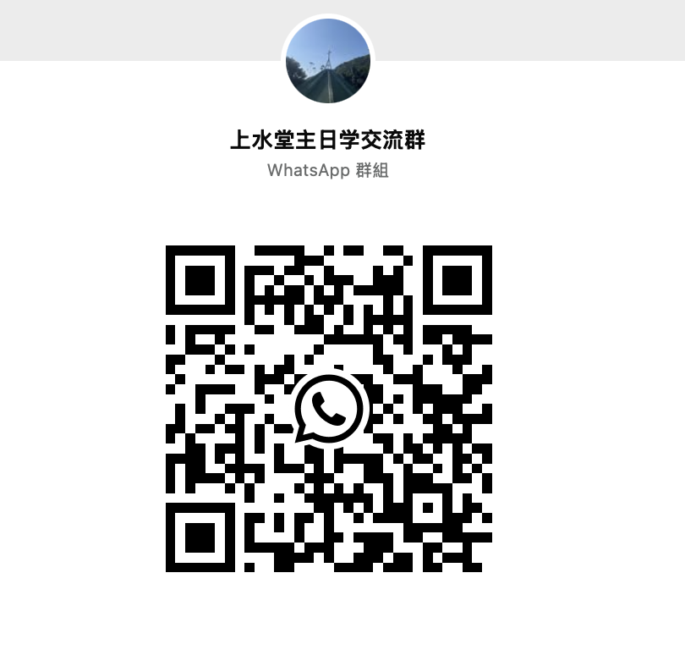
加入whatsapp群

Slide 9
太 5:3-10 天國子民的祝福
太 5:11-16 天國子民的身分和使命
太5:17- 7:12 天國子民的教導
太5:17-20 引言：教導的性質
太5:21-49 如何行神的律法
太6:1-18 如何行操練敬虔
太6:19-34 如何對待自己
太7:1-12 如何對待他人
太7:13-20 天國子民的危險
太7:21-27 天國子民的結局
天國的子民

